Slide 1
Fibayatırım
YATIRIM SANATI
&
PSİKOLOJİ
Dr. Tuğberk ÇİTİLCİ

Slide 2
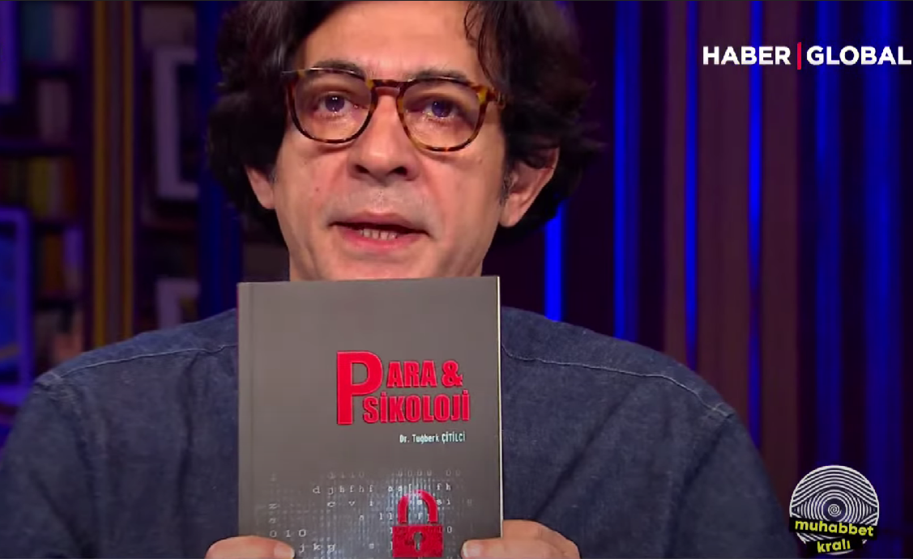
Para & Psikoloji…
Yatırımda Tek Düşman Kendiniz!
Dr. Tuğberk Çitilci

Slide 3
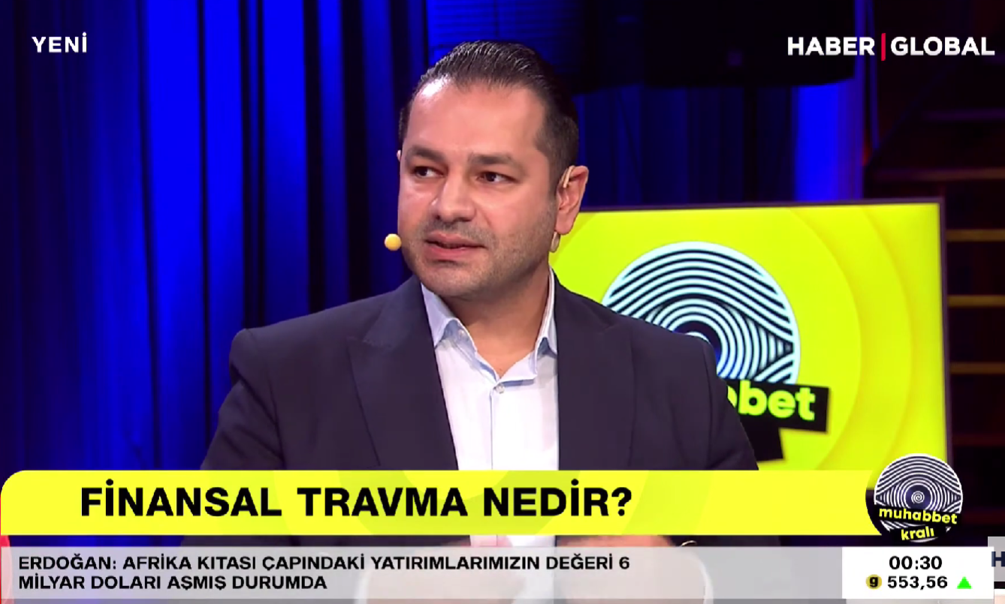
Para & Psikoloji…
Finansal Travma 1.30.23
Dr. Tuğberk Çitilci

Slide 4
Para & Psikoloji…
Yatırım Sanatı
Bildiğimiz gibi, bilinen bilinenler vardır; bildiğimizi bildiğimiz şeyler vardır. Ayrıca bilinen bilinmeyenler de vardır; yani bilmediğimiz bazı şeyler olduğunu biliyoruz. Ama bir de bilinmeyen bilinmeyenler vardır - bilmediğimizi bilmediğimiz şeyler.
Dr. Tuğberk Çitilci

Slide 5
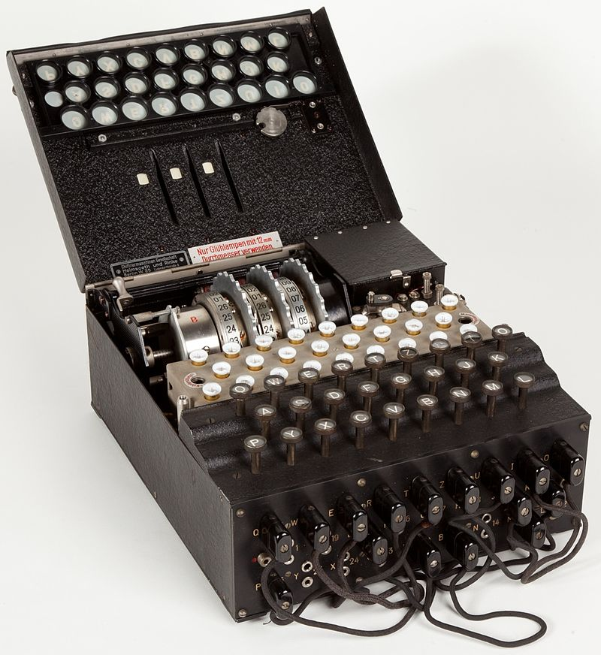
Para & Psikoloji…
Yatırım Sanatı
Psikoloji ve Enigma
FOMO – JOMO – MOMO - FOJI - BTD
Dr. Tuğberk Çitilci

Slide 6
Para & Psikoloji…
Yatırım Sanatı
Yatırımcı Olmak
Trader Olmak
Kazanan Olmak vs. Kaybeden Olmak
Dr. Tuğberk Çitilci

Slide 7
Para & Psikoloji…
Yatırım Sanatı
Yatırımda Tek Düşman Kendiniz!
Süper Ego
Aşırı Güven
Kontrol Edebilirim
Bilişsel Çelişki
Hatalı Seçim Paradoksu
Dr. Tuğberk Çitilci

Slide 8
Para & Psikoloji…
Yatırım Sanatı
Kazanan vs. Kaybeden
Çare Teknik Analiz
Madalyonun Aydınlık ve Karanlık Yüzü
Dr. Tuğberk Çitilci

Slide 9
Para & Psikoloji…
Yatırım Sanatı
Varlık Fiyatı Düşer mi?
EVET
Varlık Fiyatı ‘0’ Olur mu?
Varlık Fiyatı ‘EKSİ’ Olur mu?
Dr. Tuğberk Çitilci

Slide 10
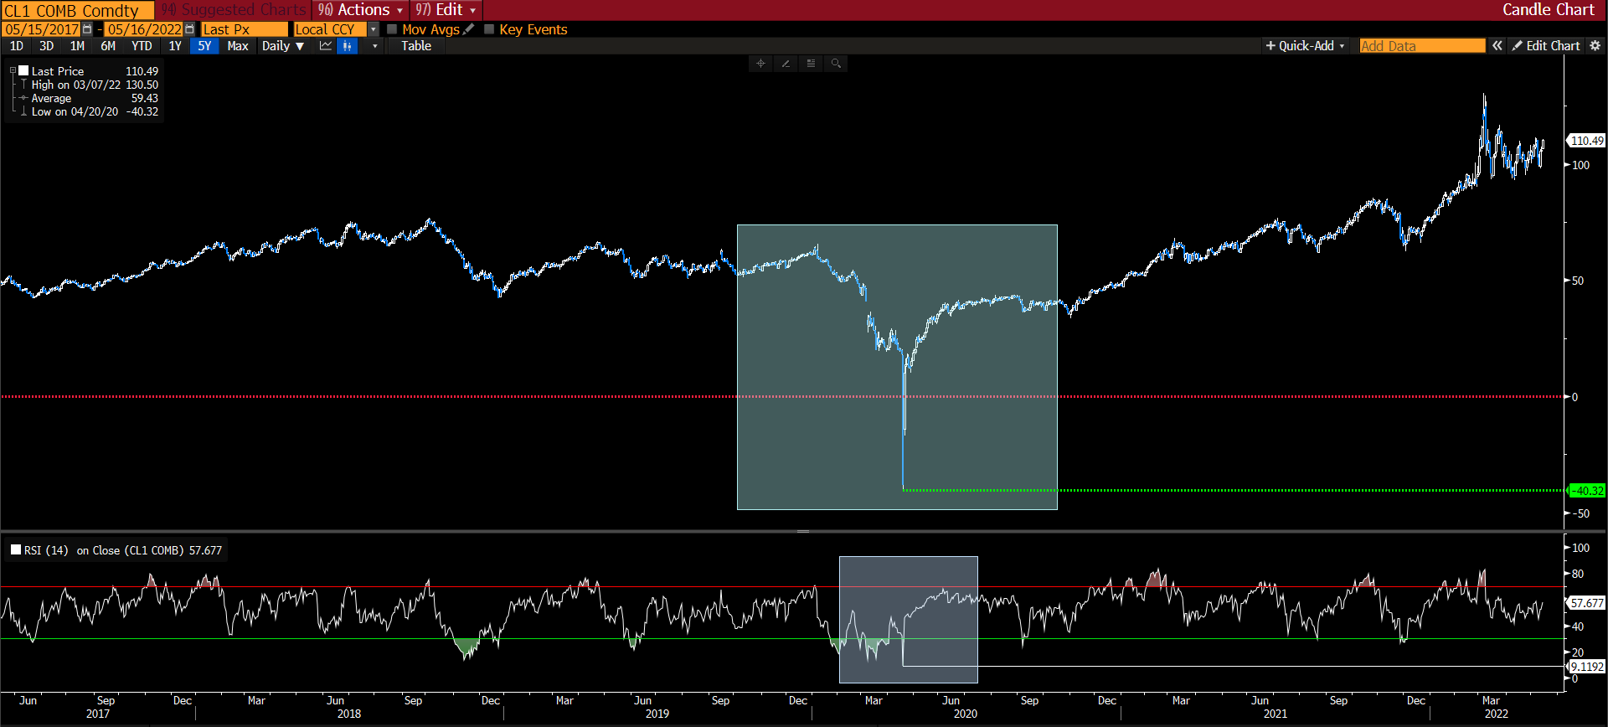
Para & Psikoloji…
Yatırım Sanatı
Dr. Tuğberk Çitilci

Slide 11


Para & Psikoloji…
Yatırım Sanatı
Yatırımcı Psikolojisi
Çekiç Sendromu
Dr. Tuğberk Çitilci

Slide 12
Para & Psikoloji…
Yatırım Sanatı
BACKTEST İLLÜZYONU
VERİYE NE KADAR İŞKENCE EDERSEN İSTEDİĞİN SONUCU ALIRSIN!
EĞRİ UYDURMA HİLESİ!
Dr. Tuğberk Çitilci

Slide 13
Para & Psikoloji…
Yatırım Sanatı
DAVRANIŞSAL TEKNİK ANALİZ
DAVRANIŞSAL TEMEL ANALİZ
AMAÇ PİYASAYI YENMEK?
Dr. Tuğberk Çitilci

Slide 14
Para & Psikoloji…
Yatırım Sanatı
TEMEL ANALİZ
EDER Mİ?
TEKNİK ANALİZ
GİDER Mİ?
PSİKOLOJİ
ŞİMDİ NE OLUYOR?
Dr. Tuğberk Çitilci

Slide 15
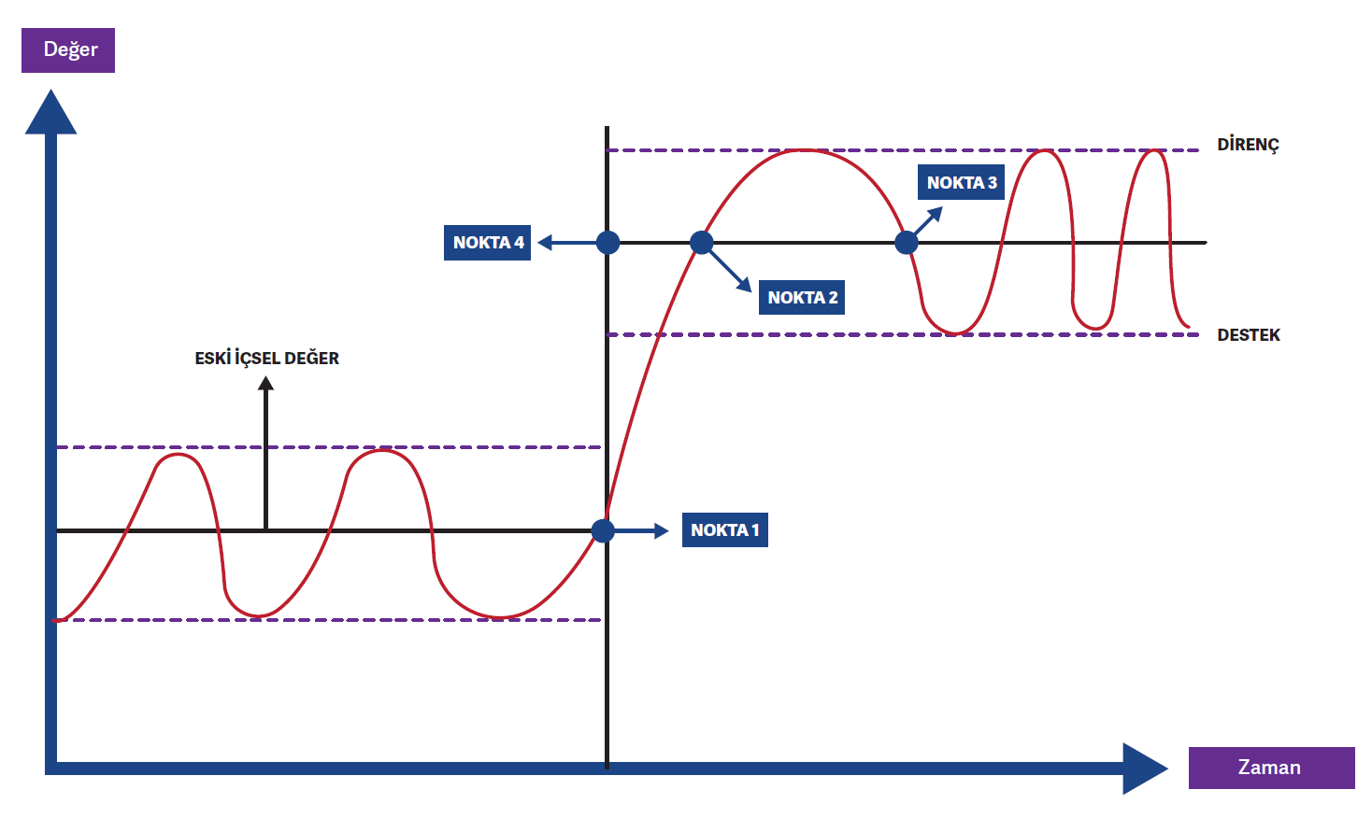
Para & Psikoloji…
Yatırım Sanatı
Dr. Tuğberk Çitilci

Slide 16
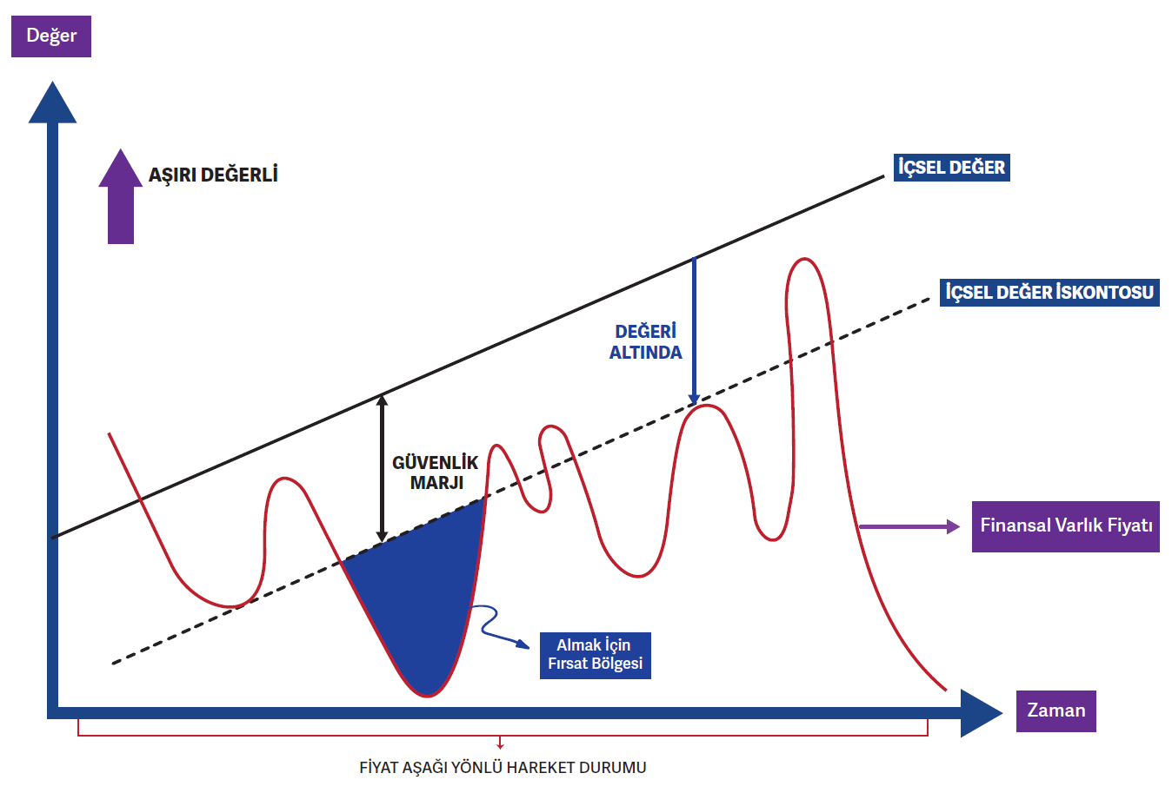
Para & Psikoloji…
Yatırım Sanatı
Dr. Tuğberk Çitilci

Slide 17
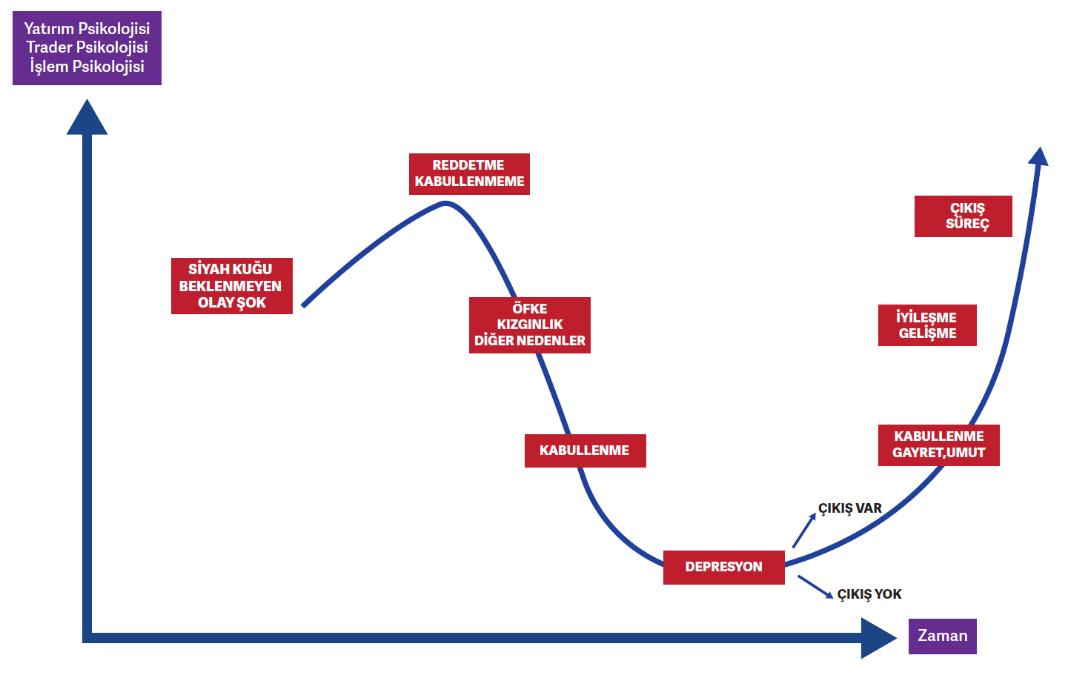
Para & Psikoloji…
Yatırım Sanatı
Dr. Tuğberk Çitilci

Slide 18
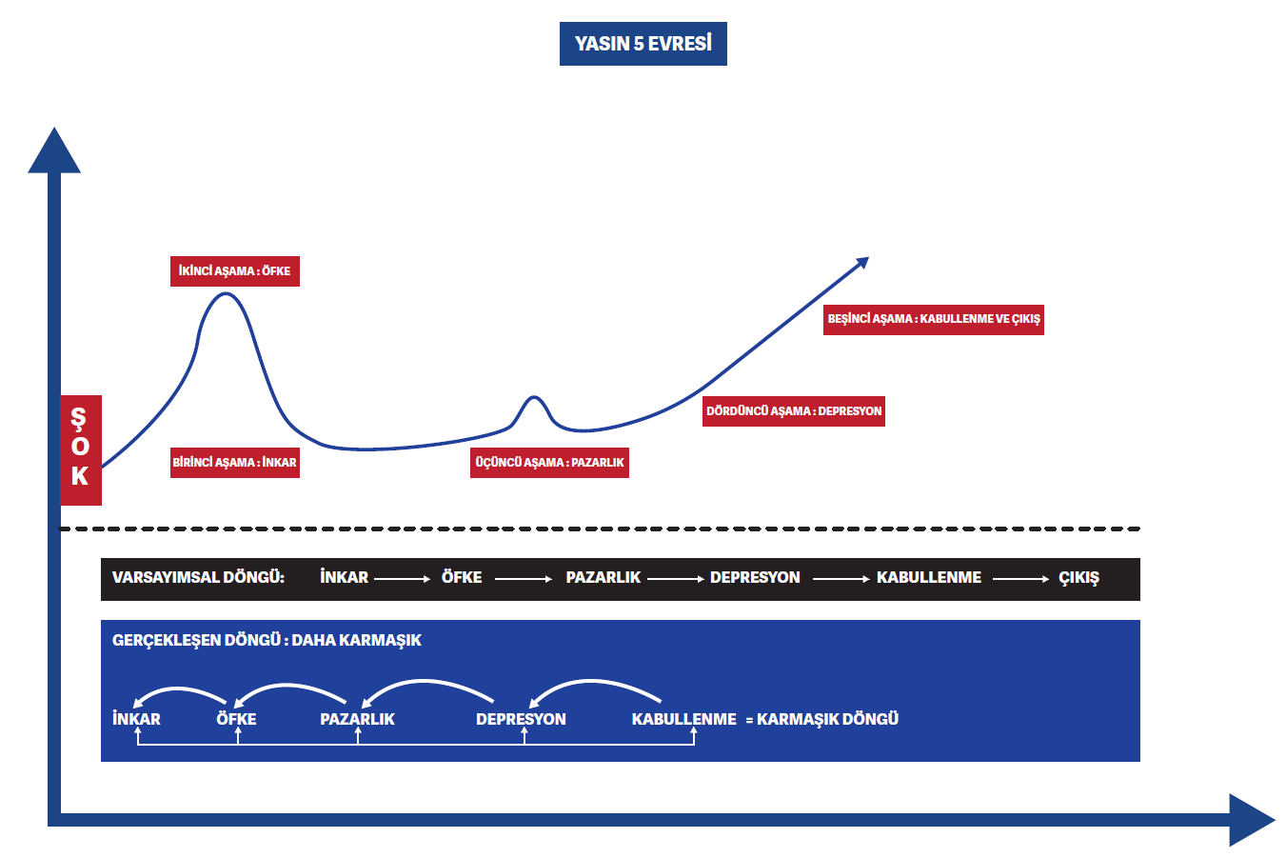
Para & Psikoloji…
Yatırım Sanatı
Dr. Tuğberk Çitilci

Slide 19
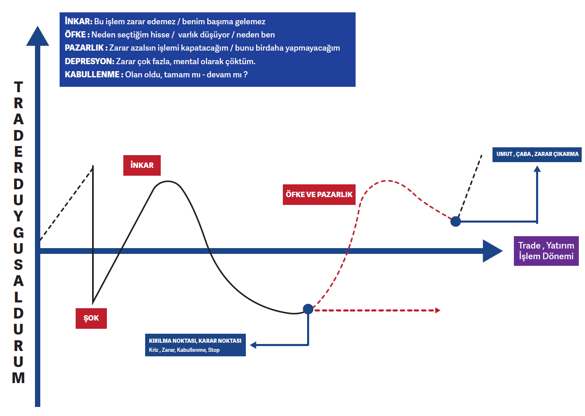
Para & Psikoloji…
Yatırım Sanatı
Dr. Tuğberk Çitilci

Slide 20
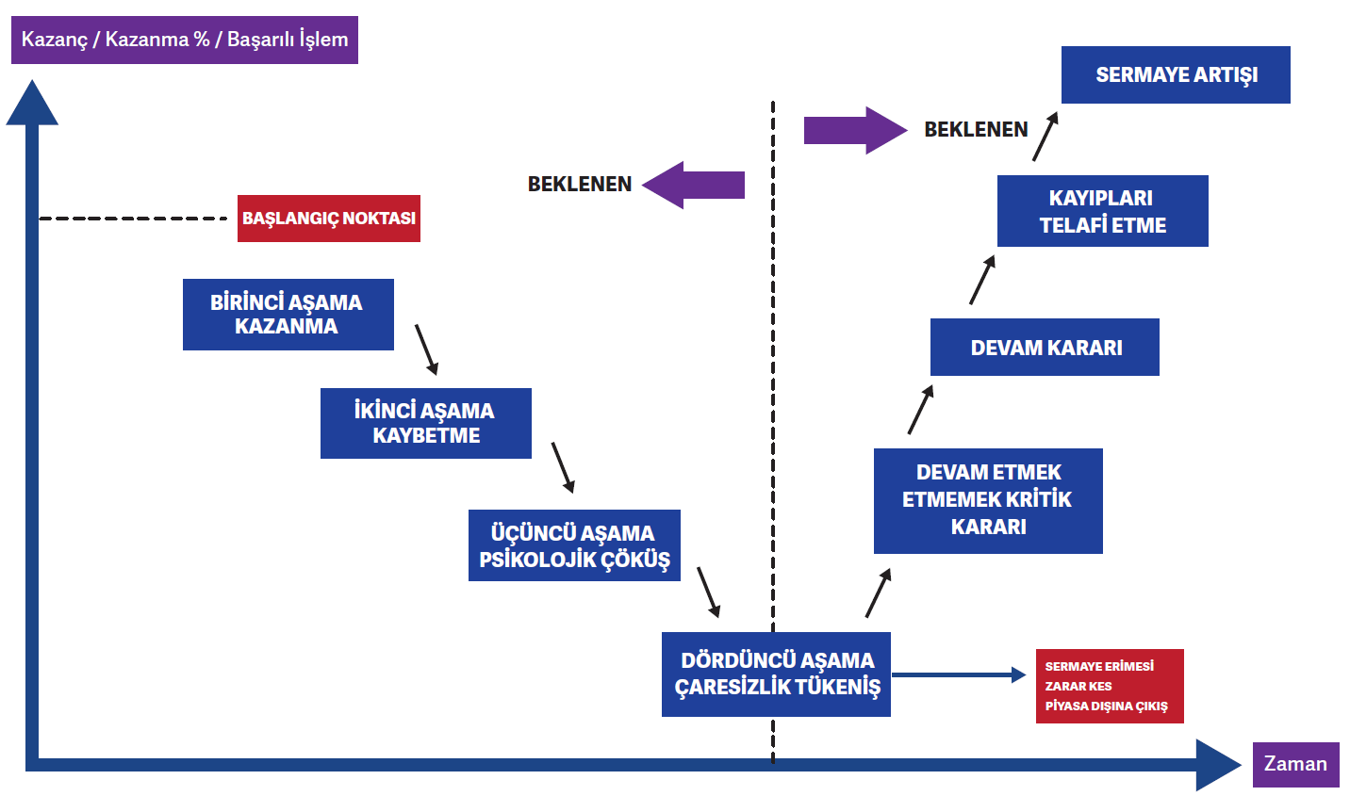
Para & Psikoloji…
Yatırım Sanatı
Dr. Tuğberk Çitilci

Slide 21
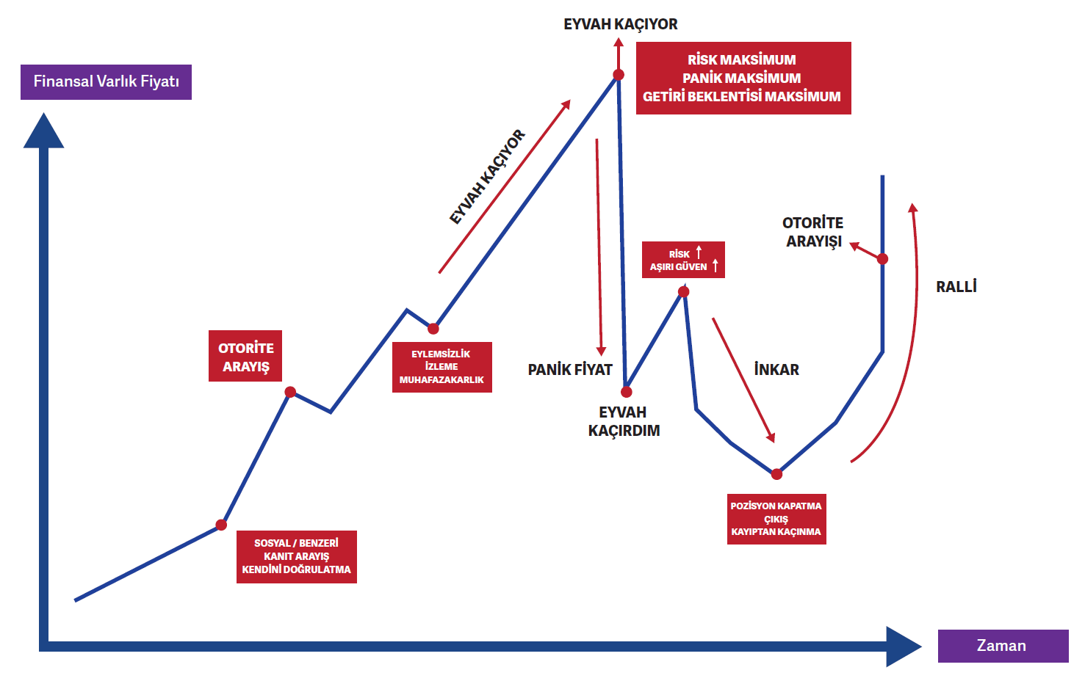
Para & Psikoloji…
Yatırım Sanatı
Dr. Tuğberk Çitilci

Slide 22
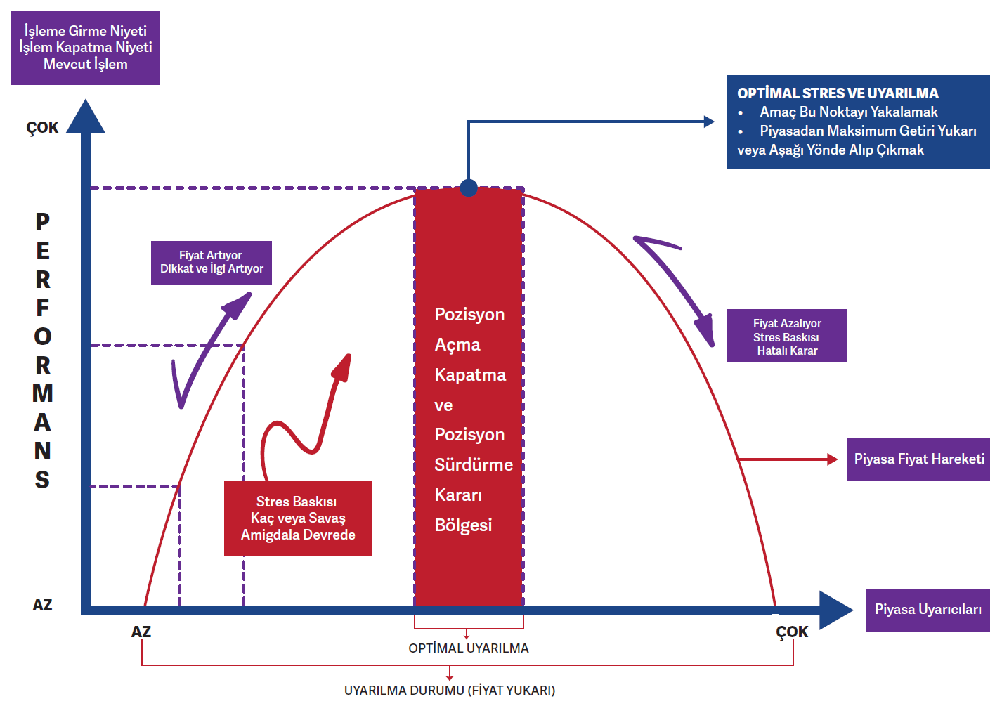
Para & Psikoloji…
Yatırım Sanatı
Dr. Tuğberk Çitilci

Slide 23
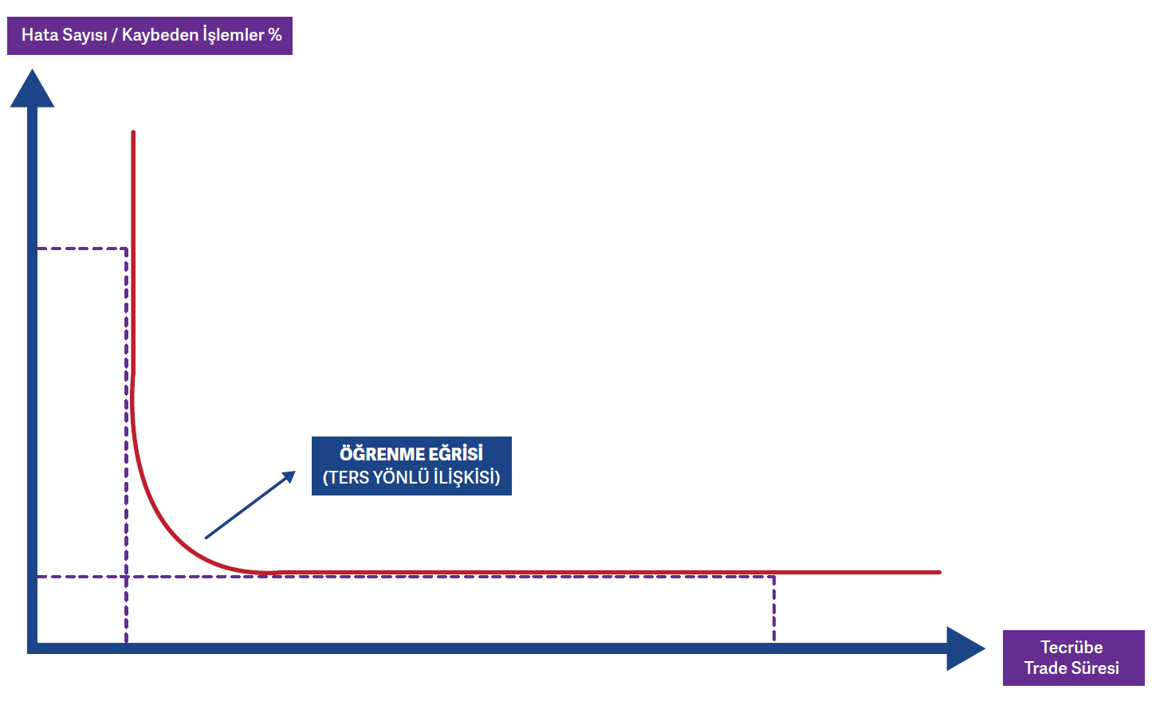
Para & Psikoloji…
Yatırım Sanatı
Dr. Tuğberk Çitilci

Slide 24
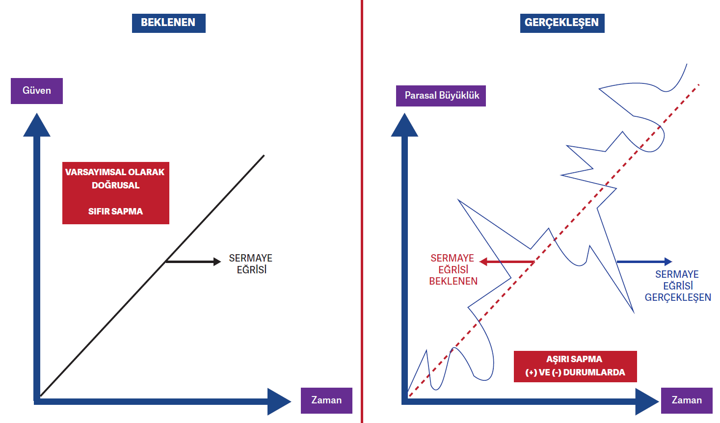
Para & Psikoloji…
Yatırım Sanatı
Dr. Tuğberk Çitilci

Slide 25
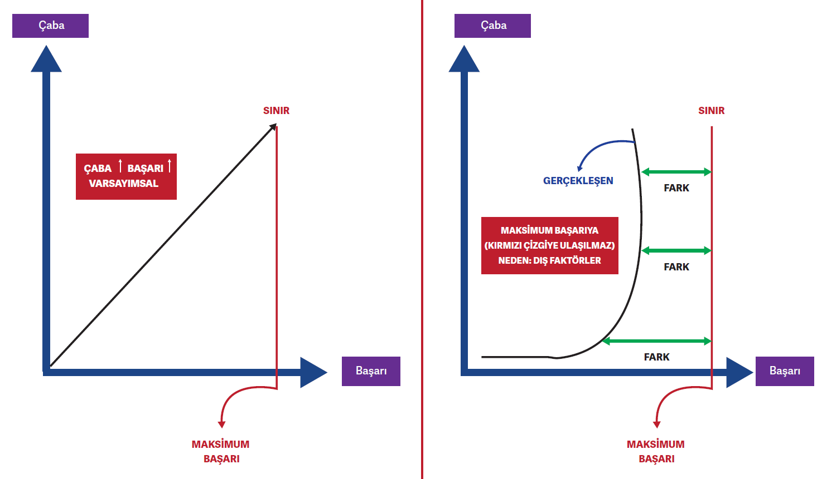
Para & Psikoloji…
Yatırım Sanatı
Dr. Tuğberk Çitilci

Slide 26
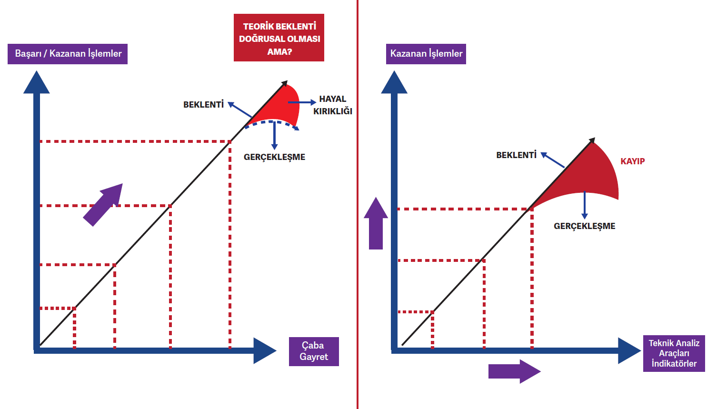
Para & Psikoloji…
Yatırım Sanatı
Dr. Tuğberk Çitilci

Slide 27
Para & Psikoloji…
Yatırım Sanatı
Piyasa Her Zaman Haklıdır.
Piyasaya Adapte Ol!
Piyasadan Akıllı Olma!
Dr. Tuğberk Çitilci

Slide 28
Teşekkürler…

